Slide 1

CHỦ ĐỀ F: GIẢI QUYẾT VẤN ĐỀ VỚI SỰ TRỢ GIÚP CỦA MÁY TÍNH
CHỦ ĐỀ F1: THỰC HIỆN CÔNG VIỆC THEO CÁC BƯỚC
BÀI 1: LÀM VIỆC THEO TỪNG BƯỚC

Slide 2
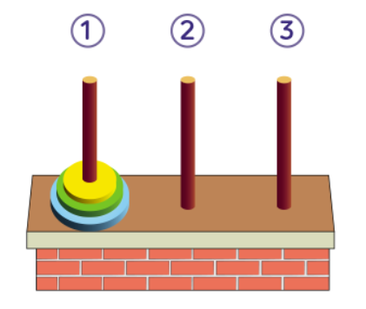
Yêu cầu: Chuyển đĩa ở cột 1 sang các cột 3

Slide 3
các bước chuyển

Slide 4
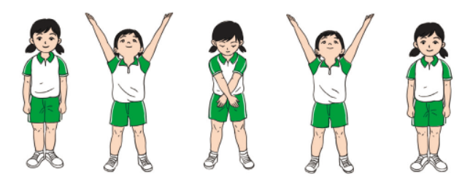
Động tác vươn thở
Động tác vươn thở gồm bao nhiêu bước? Có cần phải thực hiện các bước theo đúng thứ tự không?

Slide 5


Nêu các bước tính giá trị của biểu thức
216 + 30 : 5

Slide 6
BÀI 1: LÀM VIỆC THEO TỪNG BƯỚC
Hằng ngày, có nhiều việc em thực hiện theo từng bước.
Mỗi bước là một việc nhỏ hơn. Các bước cần phải làm theo đúng thứ tự.

Slide 7
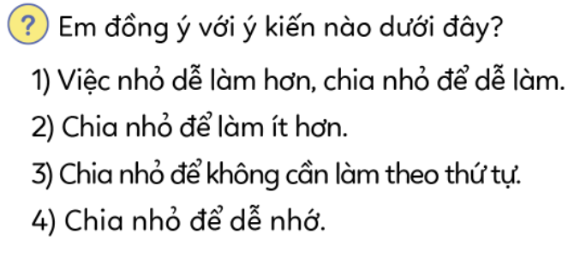
BÀI 1: LÀM VIỆC THEO TỪNG BƯỚC

Slide 8
BÀI 1: LÀM VIỆC THEO TỪNG BƯỚC
Em hãy nêu các bước chia nhỏ khi tập bài trình chiếu giới thiệu về gia đình em
Khi thực hiện một việc, chúng ta thường chia nhỏ việc đó ra thành những việc nhỏ hơn. Mỗi việc nhỏ hơn có thể chỉ gồm một số bước hoặc một bước.

Slide 9
BÀI 1: LÀM VIỆC THEO TỪNG BƯỚC
Em hãy nêu các bước thực hiện chèn thêm một hình ảnh vào trang trình chiếu.
B1: chọn thẻ insert
B2: chọn picture
B3: chọn ảnh
B3: nhấn nút chuột trái vào insert

Slide 10
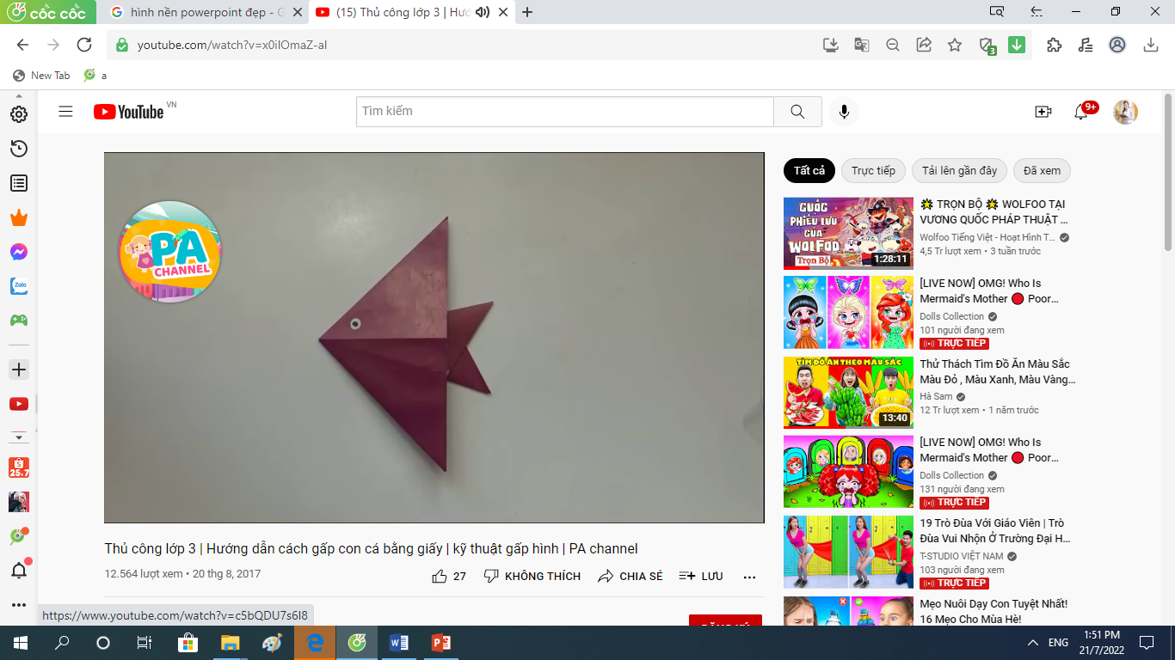
BÀI 1: LÀM VIỆC THEO TỪNG BƯỚC

Slide 11
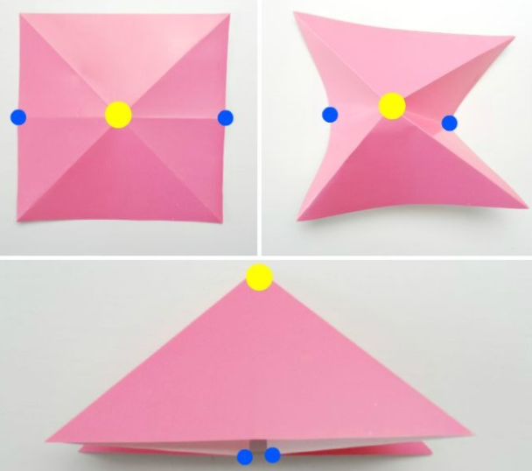

Slide 12

Các bước gấp con cá

